Slide 1


A pedagógus továbbképzés tapasztalatai a Komplex Alapprogram Digitális alapú alprogramjában
Kvaszingerné dr. Prantner Csilla és
Csernai Zoltán
Eszterházy Károly Egyetem, Informatika Kar, Digitális Technológia Intézet
Humáninfomatika Tanszék

Slide 2
A KOMPLEX ALAPPROGRAM BEVEZETÉSE A KÖZNEVELÉSI INTÉZMÉNYEKBEN
EFOP-3.1.2-16-2016-00001
2021.04.08.

Slide 3
A kutatás a Komplex Alapprogram az EFOP-3.1.2-16-2016-00001 azonosítószámú,
„A közneve­lés módszertani megújítása a végzettség nélküli iskolaelhagyás csökkentése céljából" c. pályázat keretében valósult meg.

Slide 4
A Komplex Alalprogram felépítése
KAK: Komplex Alapprogram Koncepció
DFHT: Differenciált fejlesztés heterogén tanulócsoportban
DA: Digitális alapú Alprogram
ÉA: Életgyakorlat-alapaú Alprogram
LA: Logikaalapú Alprogram
MA: Művészetalapú Alprogram
TA: Testmozgásalapú Alprogram

Slide 6
Az alprogram célja
A pedagógusok módszertani kultúraváltásának elősegítése, korszerű digitális megoldások alkalmazásával.
Elektronikus tanulási környezet kiépítése.
Felgyorsítani az intézmények digitális átállását.
IKT-műveltség fejlesztése.
A tanulás és a tudás megszerzése legyen örömforrás a digitális alkalmazások használatával.
Hosszú távú cél:
az információs társadalom iskolájának kialakítása.
Notes:
A Digitális alapú alprogramban fő célunk, hogy a pedagógusok módszertani kultúraváltását olyan korszerű digitális megoldásokkal segítsük elő, amelyek hozzájárulnak az oktatási közeg elektronikus tanulási környezetének kialakításához, felgyorsítva az intézmények digitális átállását és az IKT-műveltség kiteljesedés.
Hiszünk abban, hogy módszer révén az információs társadalmak iskolájában a tudás megszerzése során alkalmazott digitális megoldások motivációs bázist és
egyben örömforrást is jelentenek a tanulók számára.
Egy olyan iskolát szeretnénk teremteni, amelyben egy szellemiségében önálló, kreatív, ugyanakkor módszertani kultúrájában szakszerűen felkészített, egymás-sal rendszeresen és színvonalasan kommunikáló közösség munkálkodik, amely a digitális technológia kínálta lehetőségek révén ismeri meg és alkalmazza a napi kihívásokra adható pedagógiai válaszokat.

Slide 7
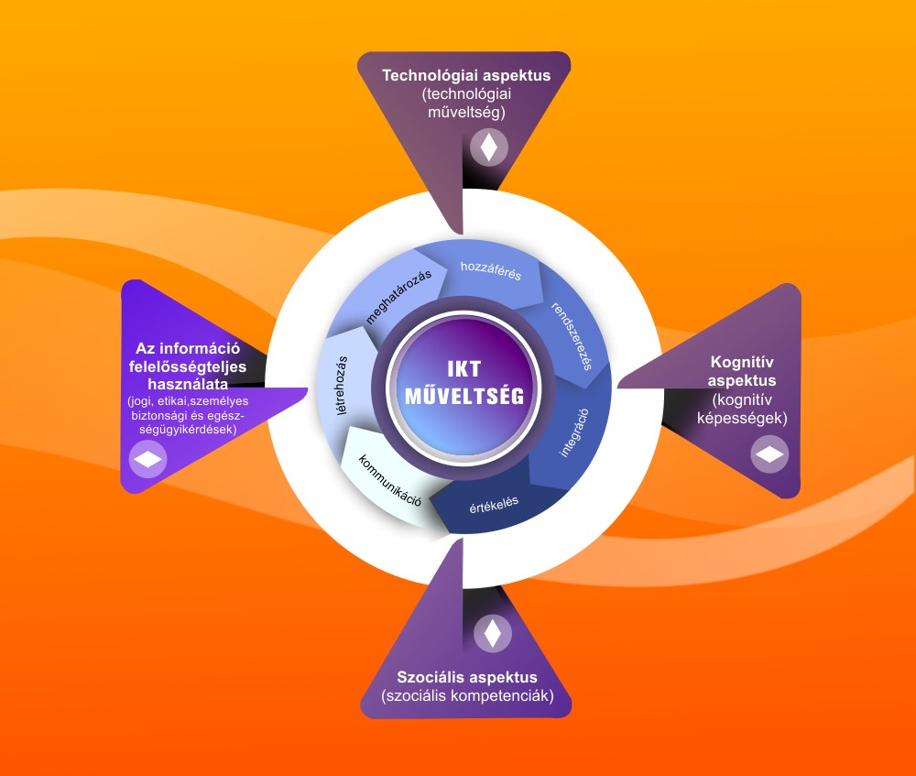
A digitális alapú alprogram
Az ábra Tongori Ágota (2012). Az IKT-műveltség fogalmi keretének változása. Iskolakultúra. 11. sz., 34-47. c. tanulmánya alapján készült.
Notes:
A Digitális alapú alprogram az IKT-műveltség elemeit kereszttantervi, transzverzális megközelítésben értelmezi, és a digitális pedagógiai kultúra komplex, intézményi szintű fejlesztését tekinti feladatának az iskolai lemorzsolódás csökkentése érdekében.
Az IKT-műveltség tekintetében a technológiai, a kognitív és a szociális aspektust tekintjük irányadónak, melyek alatt az alábbiakat értjük:
(1) a technológiai műveltséget, tehát az eszközök használatának módozatait;
(2) a kognitív aspektust, a tartalmak rendszerezésének és integrálásának módjait;
(3) a szociális aspektust, vagyis az együttműködési és kommunikációs készséget; illetve
(4) az információ felelősségteljes használatát, vagyis a jogi etikai és személyes biztonságra vonatkozó felhasználási módjait.(Tongori, 2012. 43. o.)
A Digitális alapú alprogram alapelveinek és módszertanának kidolgozásával a pedagógusok módszertani kultúraváltását segítjük elő, olyan korszerű digitális megoldásokkal, melyek hozzájárulnak az elektronikus tanulási környezet kialakításához, felgyorsítva az intézmények digitális átállását.

Slide 8
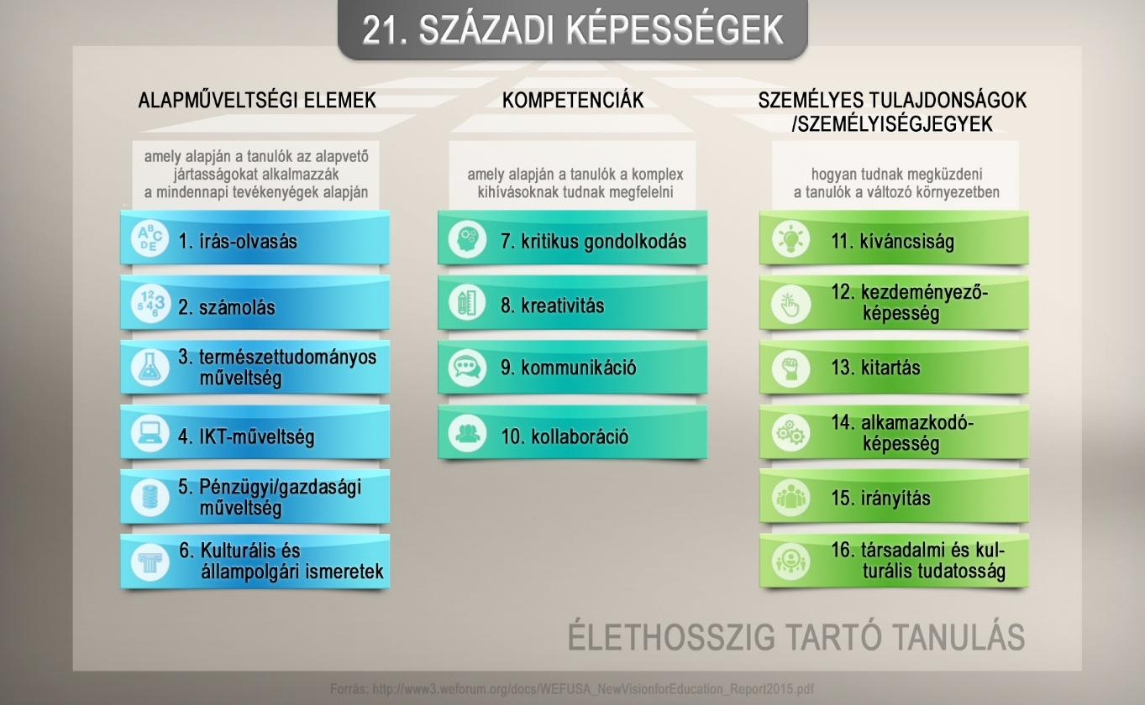
Forrás: World Economic Forum (2015): New vision for education. Unlocking the potential of technology. Wold Economic Forum. Committed to imroving the state of the wold. Prepared in collaboration with The Boston Consultuing Group. 2015.
URL: http://www3.weforum.org/docs/WEFUSA_NewVisionforEducation_Report2015.pdf

Slide 9
Illeszkedés az alapelvekhez
Tanulástámogatás
Adaptivitás
Közösségi lét
Komplexitás
Méltányosság
Notes:
Az alprogram feladata egy olyan komplex módszertani repertoár kidolgozása, amely az IKT-műveltség fejlesztését a transzverzális kompetencia felfogásban valósítja meg, olyan pedagógiai módszertani kultúra meghonosításával, amely az elektronikus tanulási környezet alapelveit alkalmazza.
Az alprogram figyelembe veszi az intézményekre jellemző heterogén eszközellátottsági profilokat, és ennek megfelelően differenciált megoldásokat kínál. A különböző infrastrukturális profilok ugyanis eltérő lehetőségeket biztosítanak, ezért fontos, hogy a tanárok a megfelelő módszertani eszköztár birtokában legyenek és alkalmazzák a Bring Your Own Device (BYOD) illetve az 1:1 modell gyakorlatban történő megvalósítását. Az eltérő eszközellátottságot a pedagógusok módszertani kultúrájának széles körű fejlesztésével kívánjuk kompenzálni, mivel a rendelkezésre álló infrastruktúrához igazodva segítünk olyan megoldások keresésében és kidolgozásában, amellyel áthidalhatják a nehézségeket. Ehhez stabil felhasználói ismeretekre és módszertani tudásra van szükség, amelyet a blended képzéssel, a hozzá kapcsolódó online tananyaggal, valamint az alprogramhoz készülő tanári kézikönyvvel kívánunk biztosítani.
Alprogramunkban nagy hangsúlyt kap a felfedezéses és más tevékenységek-be ágyazott tanulás módszere, amely során a tanulók úgy sajátítják el az egyes IKT-műveltség területeiként meghatározott kompetenciaelemeket, hogy él-ményszerűvé válik a folyamat. Az elektronikus tanulási környezetben történő ta-nulás-tanítás, a hálózati részvétel elősegíti a közös munkavégzést, és az együtt tanulás élménye révén hozzájárul a végzettség nélküli iskolaelhagyás mérsék-léséhez. Célunk, hogy a pedagógusokban kialakítsuk az oktatásba integrált IKT-eszközöket értő és kritikus módon alkalmazni képes „digitális állampolgár” habitust, melynek révén az összetett problémák megoldása a technológia segít-ségével is lehetővé válik

Slide 10
illeszkedés a Komplex Alapprogram elveihez
T
Az IKT-műveltség tranzverzális, kereszttantervi alkalmazása.
Az elektronikus tanulási környezet virtuális dimenziójához (internetes szolgáltatások és applikációk) való hozzáférés, együtt tanulás élménye
Tanári kompetenciához adaptív
Tanulói kompetenciához adaptív
Eszközökhöz adaptív
BYOD-Hozd magaddal a saját eszközöd, 1:1 modell
A
Notes:
Az alprogram kidolgozását meghatározó alapelvek kapcsolódása a Komplex Alapprogram alapelveihez
Az IKT-eszközök és azok virtuális dimenziójának tanulás-tanítás során való alkalmazása során lehetségessé válik az egyéni tanulási utak kialakítása, valamint a csoportszinten belüli, adott IKT-műveltségi szint elemeihez kapcsolódó tudásszintek detektálása, és ez alapján egyéni sajátosságokhoz igazodó tevékenységek kidolgozása, amely az adaptivitás alapelvhez szorosan kapcsolódik.
A tanulástámogatás terén a heterogén csoportokban történő differenciált fejlesztéshez jól igazodik a különböző tantárgyak élményszerű, játékos megközelítése, melynek révén erősödik a konceptuális tanulás, a játékos alkalmazásokhoz és az IKT-eszközök együttműködésre alkalmas sokszínű használatával a motiváció magas szinten tartása, a tanulás iránti pozitív attitűd erősítése. A digitális iskolafejlesztési programban nagy hangsúlyt kap a felfedezéses és más tevékenységekbe ágyazott tanulás módszere, amely során a tanulók úgy sajátítják el az egyes IKT-műveltség területeiként meghatározott kompetenciaelemeket, hogy élményszerűvé válik a folyamat, hiszen saját maguk tapasztalják meg az egyes alkalmazásokban rejlő lehetőségeket, valamint számos esetben a tanulás tudattalanul egy másik feladat végzése közben megy végbe; továbbá a digitális szövegértés fejlesztése, ami segít a digitális szakadék leküzdésében, a digitális leszakadók fejlesztésében, a tanulás támogatásában (hiszen digitális szövegekből tanulnak). Kreatív és produktív módon dolgozhatják fel a digitális szövegeket egyéni és kollaboratív formában tantárgytól független módszerekkel, így a fejlesztésre kiválasztott digitális szövegek a különböző tantárgyi tartalmaknak megfelelően a kutatásalapú tanulás módszerébe is integrálhatók, amely segítségével lehetővé válik a közös tudásépítés.

Slide 11
Az alprogram illeszkedése a Komplex alapprogram elveihez
K
A kreatív médiahasználat és digitális írástudás
fejlesztése, médiatudatosság fejlesztése.
Kollaboratív, közös tudásépítés.
Tanulóközösségek kialakulása és fenntarthatósága.
A 4 műveltségelem minden tantárgyban megjelenik.
BYOD-Hozd magaddal a saját eszközöd, 1:1 modell
Személyes tanulási környezet kiépítése.
Egyéni tanulási utak kialakítása.
Élethosszig tartótanulás.
Ko
M
Notes:
Az IKT-műveltség elemeinek szociális aspektusa több területen támogatja a közösségiesség alapelvének megvalósulását, például a pedagógusközösség egymással végzett, hálózaton keresztüli kollaboratív munka révén, valamint a tanulókkal való együttműködés során. A digitális alapú alprogram fontos céljának tekinti az újmédia környezetben megjelenő különböző típusú információ felelősségteljes használatát és etikus felhasználási módjait, amely az információk hatékony megosztását, valamint a közösségen belüli értékteremtést helyezi előtérbe. A hálózati részvétel másik hozadéka a tanulóközösségek kialakulása és fenntarthatósága, amely az internetet tér-és időfüggetlen volta miatt hosszú távú, és az informális területeket is érintő módon járulhat hozzá az élethosszig tartó, közösségi tanuláshoz.
Az IKT-műveltség 4 aspektusa jól tükrözi, hogy az egyén szintjén milyen komplex megközelítésben jelenik meg a digitális kultúra, amely elemekhez tartozó kompetenciák fejlesztése az alapfokú oktatás minden szintjén releváns feladat. Az elektronikus tanulási környezetben történő tanulás-tanítás a hálózati részvétel és a hálózatosodás mentén elősegíti a komplexitás alapelvének megvalósulását, hiszen az IKT-műveltség – transzverzális jellegéből adódóan – a többi alprogramot is átszövi. A hálózati részvétel és együttműködés tovább segíti a közös munkavégzést, és az együtttanulás élménye révén hozzájárul a végzettség nélküli iskolaelhagyás mérsékléséhez.
A Digitális alapú alprogramban az elektronikus tanulási környezet virtuális dimenziójának (internetes szolgáltatások és applikációk) hozzáférhetősége révén a méltányosság alapelv az egyenlő hozzáférés révén valósul meg, amely a tanszabadság alapvető követelményét is támogatja. Ezen túlmenően a BYOD-modell (azaz a saját használatban lévő eszközök bevonása az oktatásba) is támogatja ezt, hiszen a későbbiekben ennek révén valósulhat meg a személyes tanulási környezet kiépítése. A tanulási környezet ilyen formában történő differenciálása alapvető elem a 21. századi infokommunikációs világban, hiszen az eltérő eszközökhöz, platformokhoz való alkalmazkodás képessége, azaz az adaptivitás elengedhetetlen.

Slide 12
A Képzés felépítése
I. Jelenléti nap
1. Elméleti felkészítés (kontakt órák) 3 óra
  3. 1 Iskola a 21. században. Digitális átállás az oktatásban, különös tekintettel a módszertani megújulás lehetőségeire.
  3.2 A digitális pedagógus.
  3.3 Új tanulási környezetek
  3.4 BYOD-modell, a hozzáférés 1:1 modellje
  3.5 A 21. századi alapkészség- és kompetenciamodellek
2. Kollaboratív munkát támogató digitális taneszközök: 6,5 óra
  3.1.1. Kollaborációs lehetőségek a felhőben: 2,5 óra
  3.1.2. Irodai alkalmazások a felhőben: dokumentumok közös szerkesztése, táblázatok közös kitöltése, felhasználási lehetőségek az oktatásban és oktatásszervezésben: 1,5 óra
  3.1.3. Kiegészítő lehetőségek a felhő-technológiában: 2,5 óra
Notes:
1. Eszközhasználat (online órák)
1.1. Technológiai műveltség:
- IKT-eszközök hardver sajátosságai (specifikációk, portok)
- Választhatóan az alábbi eszköztípusokra:
- Személyi számítógépek,-laptopok
- Tabletek
1.2. Felelősségteljes eszközhasználat:
IKT-eszközök oktatási célú használata
(kivetítési lehetőségek,
oktatásban használható applikációk, szoftverek telepítése)
Választhatóan az alábbi operációs rendszerekre:
- Windows
- Android
- iOS
1.3. Információkeresés:
Információkeresési gyakorlat
A kritikus információ kiválasztása
Online tananyagforrások
2. Bevezetés (kontakt óra)
Bemutatkozás:
- A csoporttagok és trénerek bemutatkozása: kapcsolódás a programhoz, elvárások megfogalmazása.
A képzési program ismertetése.
- A képzés témakörei, módszerei,
- A képzési tartalom kapcsolódása a Komplex Alapprogram koncepciójához programon belül
- A képzési folyamat ismertetése (online learning képzés működése)
Közös megállapodás a csoport működésének formáiról, szabályairól
3. Elméleti felkészítés (kontakt órák)
- Iskola a 21. században. Digitális átállás az oktatásban, különös tekintettel a módszertani megújulás lehetőségeire.
- A digitális pedagógus.
- Új tanulási környezetek
- BYOD-modell, a hozzáférés 1:1 modellje
- A 21. századi alapkészség- és kompetenciamodellek, digitális írástudás (a digitális szövegértés fejlesztése)
- A Digitális alapú alprogram (DA) kompetenciarendszerének bemutatása.
- Differenciálás IKT-eszközök segítségével.
4. Tanítást-tanulást és kollaboratív munkát támogató digitális taneszközök (kontakt)
4.1. Kollaborációs lehetőségek:
Fájlkezelés a felhőben (fájlok feltöltése, megosztása, jogkezelés a felhőben /Google Drive vagy Dropbox vagy Microsoft felhőszolgáltatásai stb./)
Digitális lábnyom
Fájlkezelés, kollaborációs lehetőségek, Google eszközök
4.2. Az óraszervezést segítő alkalmazások:
Osztálytermi menedzsment rendszerek
Digitális osztályterem
Csoportszervezés
Az időgazdálkodás eszközei, idővonalak
4.3. Összefoglalást, megértést támogató vizuális megoldások:
Szófelhőkészítés
Fogalomtérkép készítők
Interaktív faliújság
4.4. Tudásellenőrzés:
Tesztkészítők
Kvízkészítők
Oklevélkészítő és tanúsítványkészítő
Szavazórendszerek
4.5. Irodai alkalmazások a felhőben:
Dokumentumok közös szerkesztése
Táblázatok közös kitöltése, felhasználási lehetőségek az oktatásban és oktatásszervezésben
4.6. Prezentációkészítés a felhőben:
A prezentációkészítés szabályai, lehetőségei
Prezentációkészítési trükkök
4.7. Kiegészítő lehetőségek a felhő-technológiában:
Online kérdőívkészítés
Online munkaszervezés
Közös jegyzetelés
A megosztás támogatása
Linkrövidítők
QR-kód készítés
4.8. Tanulást segítő alkalmazások:
Okosdoboz, Tankocka, egyéb játékos online alkalmazások
4.9. Fejlődési lehetőségek:
Szakmai közösségek
A digitális oktatáshoz kapcsolódó képzések weboldalának bemutatása
5. az oktatómunka felhő alapú támoagatása
5.1. Kollaborációs lehetőségek:
Fájlkezelés a felhőben (fájlok feltöltése, megosztása, jogkezelés a felhőben /Google Drive vagy Dropbox, vagy Microsoft felhőszolgáltatásai stb./)
Digitális lábnyom
Fájlkezelés, kollaborációs lehetőségek, Google-eszközök
5.2. Tudásellenőrzés:
Tesztkészítők
Kvízkészítők
Oklevélkészítő és tanúsítványkészítő
Szavazórendszerek
5.3. Vizualizáció a felhőben:
Az online képszerkesztés folyamata, lépései

Slide 13
A Képzés felépítése
II. Jelenléti nap
3.2. Tanítást-tanulást támogató digitális taneszközök : 9,5 óra
  3.2.1. Óraszervezést segítő alkalmazások: 2 óra
  3.2.2. Tanulást segítő alkalmazások –Tankocka: 2 óra
  3.2.3. Tanulást segítő alkalmazások: Okosdoboz : 1 óra
  3.2.4. Összefoglalást, megértést támogató vizuális megoldások: szófelhő készítés, fogalomtérkép készítők, interaktív faliújság: 1 óra
  3.2.5. Tudásellenőrzés és értékelés online módszerekkel 1 óra
  3.2.6. Prezentációkészítés a felhőben : 1,5 óra
3.3. Önfejlesztést támogató digitális lehetőségek: 0,5 óra
  3.3.1. Szakmai közösségek
  3.3.2. Digitális oktatás képzései
Notes:
1. Eszközhasználat (online órák)
1.1. Technológiai műveltség:
- IKT-eszközök hardver sajátosságai (specifikációk, portok)
- Választhatóan az alábbi eszköztípusokra:
- Személyi számítógépek,-laptopok
- Tabletek
1.2. Felelősségteljes eszközhasználat:
IKT-eszközök oktatási célú használata
(kivetítési lehetőségek,
oktatásban használható applikációk, szoftverek telepítése)
Választhatóan az alábbi operációs rendszerekre:
- Windows
- Android
- iOS
1.3. Információkeresés:
Információkeresési gyakorlat
A kritikus információ kiválasztása
Online tananyagforrások
2. Bevezetés (kontakt óra)
Bemutatkozás:
- A csoporttagok és trénerek bemutatkozása: kapcsolódás a programhoz, elvárások megfogalmazása.
A képzési program ismertetése.
- A képzés témakörei, módszerei,
- A képzési tartalom kapcsolódása a Komplex Alapprogram koncepciójához programon belül
- A képzési folyamat ismertetése (online learning képzés működése)
Közös megállapodás a csoport működésének formáiról, szabályairól
3. Elméleti felkészítés (kontakt órák)
- Iskola a 21. században. Digitális átállás az oktatásban, különös tekintettel a módszertani megújulás lehetőségeire.
- A digitális pedagógus.
- Új tanulási környezetek
- BYOD-modell, a hozzáférés 1:1 modellje
- A 21. századi alapkészség- és kompetenciamodellek, digitális írástudás (a digitális szövegértés fejlesztése)
- A Digitális alapú alprogram (DA) kompetenciarendszerének bemutatása.
- Differenciálás IKT-eszközök segítségével.
4. Tanítást-tanulást és kollaboratív munkát támogató digitális taneszközök (kontakt)
4.1. Kollaborációs lehetőségek:
Fájlkezelés a felhőben (fájlok feltöltése, megosztása, jogkezelés a felhőben /Google Drive vagy Dropbox vagy Microsoft felhőszolgáltatásai stb./)
Digitális lábnyom
Fájlkezelés, kollaborációs lehetőségek, Google eszközök
4.2. Az óraszervezést segítő alkalmazások:
Osztálytermi menedzsment rendszerek
Digitális osztályterem
Csoportszervezés
Az időgazdálkodás eszközei, idővonalak
4.3. Összefoglalást, megértést támogató vizuális megoldások:
Szófelhőkészítés
Fogalomtérkép készítők
Interaktív faliújság
4.4. Tudásellenőrzés:
Tesztkészítők
Kvízkészítők
Oklevélkészítő és tanúsítványkészítő
Szavazórendszerek
4.5. Irodai alkalmazások a felhőben:
Dokumentumok közös szerkesztése
Táblázatok közös kitöltése, felhasználási lehetőségek az oktatásban és oktatásszervezésben
4.6. Prezentációkészítés a felhőben:
A prezentációkészítés szabályai, lehetőségei
Prezentációkészítési trükkök
4.7. Kiegészítő lehetőségek a felhő-technológiában:
Online kérdőívkészítés
Online munkaszervezés
Közös jegyzetelés
A megosztás támogatása
Linkrövidítők
QR-kód készítés
4.8. Tanulást segítő alkalmazások:
Okosdoboz, Tankocka, egyéb játékos online alkalmazások
4.9. Fejlődési lehetőségek:
Szakmai közösségek
A digitális oktatáshoz kapcsolódó képzések weboldalának bemutatása
5. az oktatómunka felhő alapú támoagatása
5.1. Kollaborációs lehetőségek:
Fájlkezelés a felhőben (fájlok feltöltése, megosztása, jogkezelés a felhőben /Google Drive vagy Dropbox, vagy Microsoft felhőszolgáltatásai stb./)
Digitális lábnyom
Fájlkezelés, kollaborációs lehetőségek, Google-eszközök
5.2. Tudásellenőrzés:
Tesztkészítők
Kvízkészítők
Oklevélkészítő és tanúsítványkészítő
Szavazórendszerek
5.3. Vizualizáció a felhőben:
Az online képszerkesztés folyamata, lépései

Slide 14
A Képzés felépítése
III. Online képzés
4. Eszközhasználat (online órák)
  1.1. Technológiai műveltség fejlesztése
  1.2. Felelősségteljes eszközhasználat
  1.3. Információkeresés lehetőségei (pedagógiai információforrások)
5. Az oktatómunka felhő alapú támogatása (online)
  5.1. Kollaborációs lehetőségek
  Fájlkezelés, kollaborációs lehetőségek, Google-eszközök
  5.2. Tudásellenőrzés
  5.3. Vizualizáció a felhőben
Notes:
1. Eszközhasználat (online órák)
1.1. Technológiai műveltség:
- IKT-eszközök hardver sajátosságai (specifikációk, portok)
- Választhatóan az alábbi eszköztípusokra:
- Személyi számítógépek,-laptopok
- Tabletek
1.2. Felelősségteljes eszközhasználat:
IKT-eszközök oktatási célú használata
(kivetítési lehetőségek,
oktatásban használható applikációk, szoftverek telepítése)
Választhatóan az alábbi operációs rendszerekre:
- Windows
- Android
- iOS
1.3. Információkeresés:
Információkeresési gyakorlat
A kritikus információ kiválasztása
Online tananyagforrások
2. Bevezetés (kontakt óra)
Bemutatkozás:
- A csoporttagok és trénerek bemutatkozása: kapcsolódás a programhoz, elvárások megfogalmazása.
A képzési program ismertetése.
- A képzés témakörei, módszerei,
- A képzési tartalom kapcsolódása a Komplex Alapprogram koncepciójához programon belül
- A képzési folyamat ismertetése (online learning képzés működése)
Közös megállapodás a csoport működésének formáiról, szabályairól
3. Elméleti felkészítés (kontakt órák)
- Iskola a 21. században. Digitális átállás az oktatásban, különös tekintettel a módszertani megújulás lehetőségeire.
- A digitális pedagógus.
- Új tanulási környezetek
- BYOD-modell, a hozzáférés 1:1 modellje
- A 21. századi alapkészség- és kompetenciamodellek, digitális írástudás (a digitális szövegértés fejlesztése)
- A Digitális alapú alprogram (DA) kompetenciarendszerének bemutatása.
- Differenciálás IKT-eszközök segítségével.
4. Tanítást-tanulást és kollaboratív munkát támogató digitális taneszközök (kontakt)
4.1. Kollaborációs lehetőségek:
Fájlkezelés a felhőben (fájlok feltöltése, megosztása, jogkezelés a felhőben /Google Drive vagy Dropbox vagy Microsoft felhőszolgáltatásai stb./)
Digitális lábnyom
Fájlkezelés, kollaborációs lehetőségek, Google eszközök
4.2. Az óraszervezést segítő alkalmazások:
Osztálytermi menedzsment rendszerek
Digitális osztályterem
Csoportszervezés
Az időgazdálkodás eszközei, idővonalak
4.3. Összefoglalást, megértést támogató vizuális megoldások:
Szófelhőkészítés
Fogalomtérkép készítők
Interaktív faliújság
4.4. Tudásellenőrzés:
Tesztkészítők
Kvízkészítők
Oklevélkészítő és tanúsítványkészítő
Szavazórendszerek
4.5. Irodai alkalmazások a felhőben:
Dokumentumok közös szerkesztése
Táblázatok közös kitöltése, felhasználási lehetőségek az oktatásban és oktatásszervezésben
4.6. Prezentációkészítés a felhőben:
A prezentációkészítés szabályai, lehetőségei
Prezentációkészítési trükkök
4.7. Kiegészítő lehetőségek a felhő-technológiában:
Online kérdőívkészítés
Online munkaszervezés
Közös jegyzetelés
A megosztás támogatása
Linkrövidítők
QR-kód készítés
4.8. Tanulást segítő alkalmazások:
Okosdoboz, Tankocka, egyéb játékos online alkalmazások
4.9. Fejlődési lehetőségek:
Szakmai közösségek
A digitális oktatáshoz kapcsolódó képzések weboldalának bemutatása
5. az oktatómunka felhő alapú támoagatása
5.1. Kollaborációs lehetőségek:
Fájlkezelés a felhőben (fájlok feltöltése, megosztása, jogkezelés a felhőben /Google Drive vagy Dropbox, vagy Microsoft felhőszolgáltatásai stb./)
Digitális lábnyom
Fájlkezelés, kollaborációs lehetőségek, Google-eszközök
5.2. Tudásellenőrzés:
Tesztkészítők
Kvízkészítők
Oklevélkészítő és tanúsítványkészítő
Szavazórendszerek
5.3. Vizualizáció a felhőben:
Az online képszerkesztés folyamata, lépései

Slide 15
A továbbképzés felépítése
Képzéstípusonként
Blended (kevert) módszer kontakt és online:
2*10 óra: kontakt képzés
10 óra: online képzés a kontakt képzést követően
A prezentáció önálló feldolgozás tanári segítséggel (3*10 óra)
Naponta 2 központi instrukciós levél, gyakori egyéni levelezés
Online megbeszélések felajánlása
Távoktatási tananyag egyéni feldolgozása 2 hét
Képzői központi és egyéni üzenetek
Mérföldkövek teljesítése
Távolléti - csak online:
Távoktatási forma:
Notes:
A Digitális alapú alprogram az IKT-műveltség elemeit kereszttantervi, transzverzális megközelítésben értelmezi, és a digitális pedagógiai kultúra komplex, intézményi szintű fejlesztését tekinti feladatának az iskolai lemorzsolódás csökkentése érdekében.
Az IKT-műveltség tekintetében a technológiai, a kognitív és a szociális aspektust tekintjük irányadónak, melyek alatt az alábbiakat értjük:
(1) a technológiai műveltséget, tehát az eszközök használatának módozatait;
(2) a kognitív aspektust, a tartalmak rendszerezésének és integrálásának módjait;
(3) a szociális aspektust, vagyis az együttműködési és kommunikációs készséget; illetve
(4) az információ felelősségteljes használatát, vagyis a jogi etikai és személyes biztonságra vonatkozó felhasználási módjait.(Tongori, 2012. 43. o.)
A Digitális alapú alprogram alapelveinek és módszertanának kidolgozásával a pedagógusok módszertani kultúraváltását segítjük elő, olyan korszerű digitális megoldásokkal, melyek hozzájárulnak az elektronikus tanulási környezet kialakításához, felgyorsítva az intézmények digitális átállását.

Slide 16
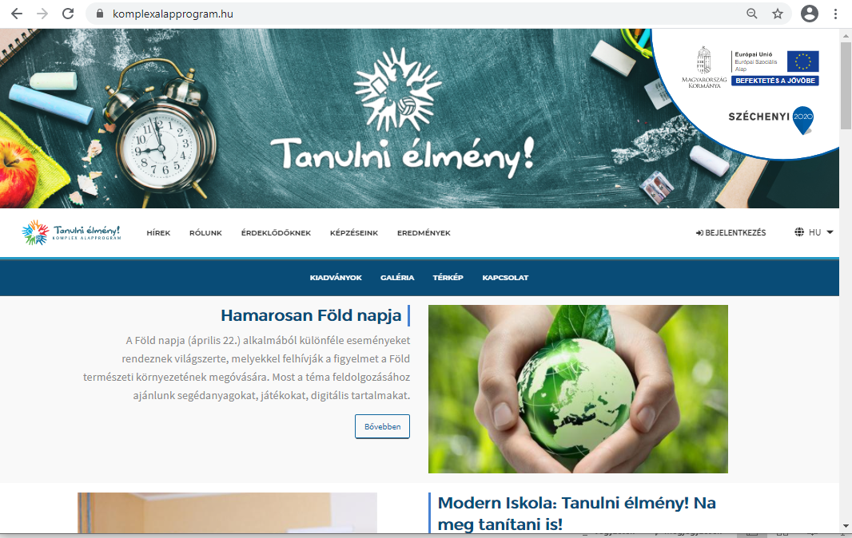

Slide 17
Statisztik a eddig megtartott képzésekről
Blended (kevert) kontakt és online:
2018: 47 DA képzés
2019: 73 DA képzés
2020: 24 DA képzés
2020: 24 DA képzés
2020: 31 DA képzés
Távolléti – csak online:
Távoktatási forma – csak online:
Összesen: 82 képzés

Slide 18
Statisztik a eddig megtartott képzésekről
Blended (kevert) kontakt és online:
2018: 865 fő
2019: 1048 fő
2020: 929 fő
2020: 364 fő
2020: 1293 fő
Távolléti – csak online:
Távoktatási forma – csak online:
Összesen: 3206 fő

Slide 19
Statisztik a eddig megtartott képzésekről
Távoktatási forma 2021.01.01. naptól:
2021
Képzések száma 2021.04.01-ig | Bejelentkezettek száma | Sikeresen végzettek száma | Jelenleg képződik
9 db (6 lezárt, 3 futó) | 116 fő | 80 fő | 33 fő
Összesen: 229 fő

Slide 20

Kinek ajánljuk?
Nem (csak) az informatikatanároknak.
Bármely szakos pedagógusnak.
Érdeklődés az IKT-eszközök iránt.
Digitáliskultúra-azonos személet kialakítása.
Digitális átállás elősegítése.

Slide 21

KÖSZÖNJÜK MEGTISZTELŐ FIGYELMÜKET!
kvaszingerne.prantner.csilla@uni-eszterhazy.hu
csernai.zoltan@uni-eszterhazy.hu

